Slide 1

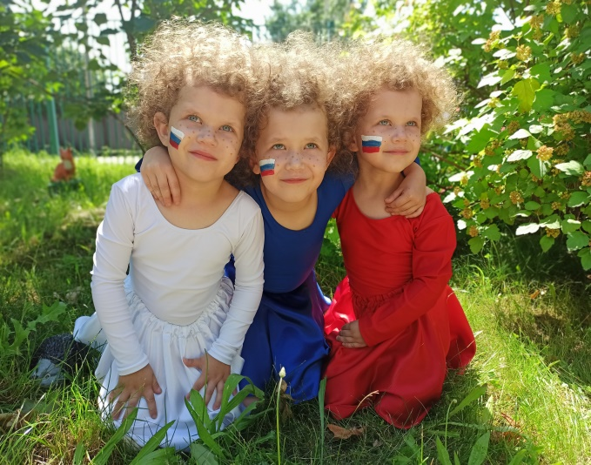
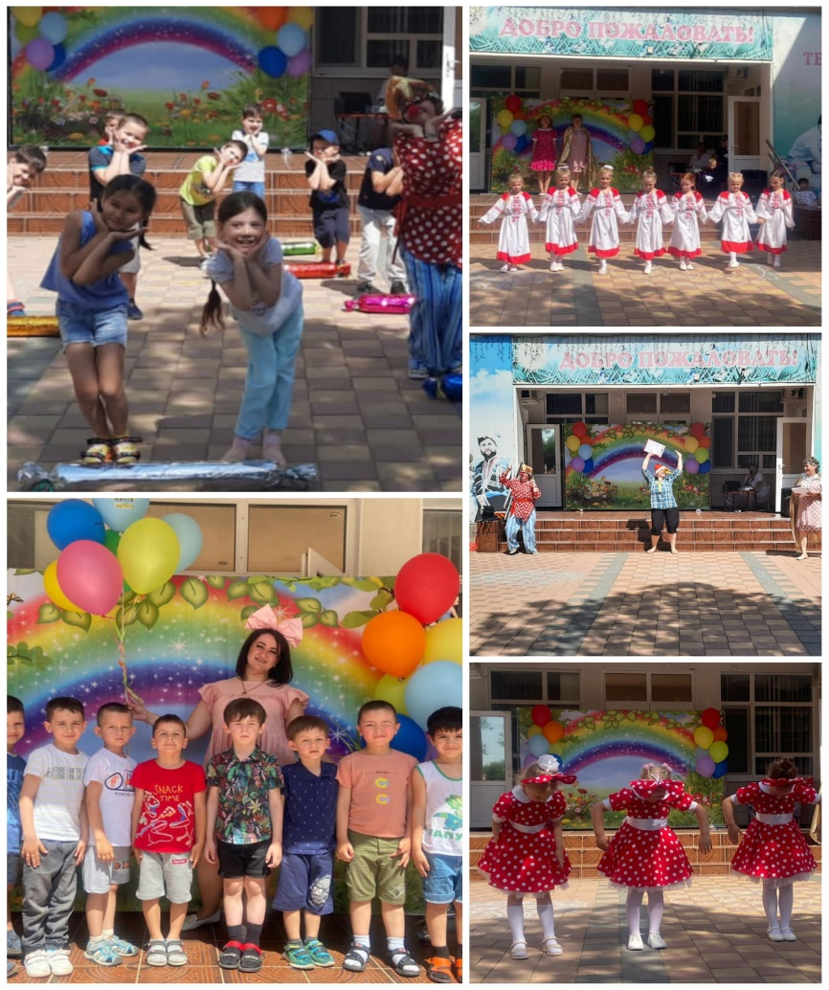
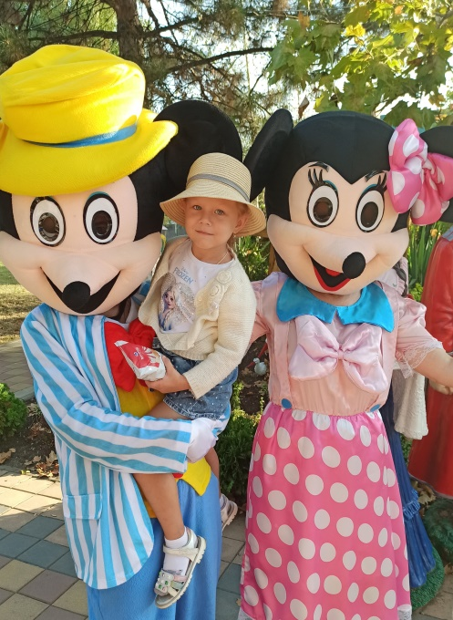
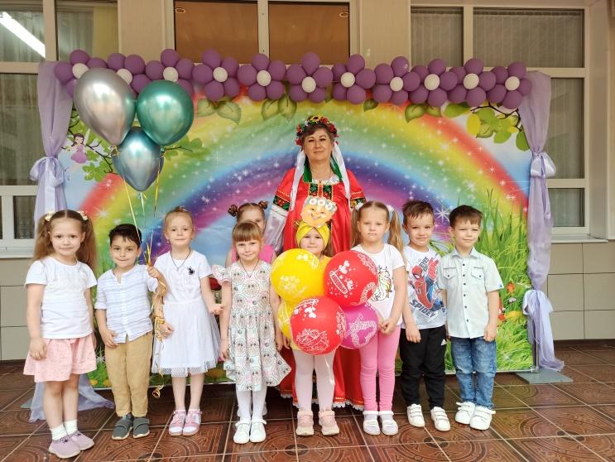
ЖИЗНЬ В НАШЕМ ДЕТСКОМ САДУ

Slide 2
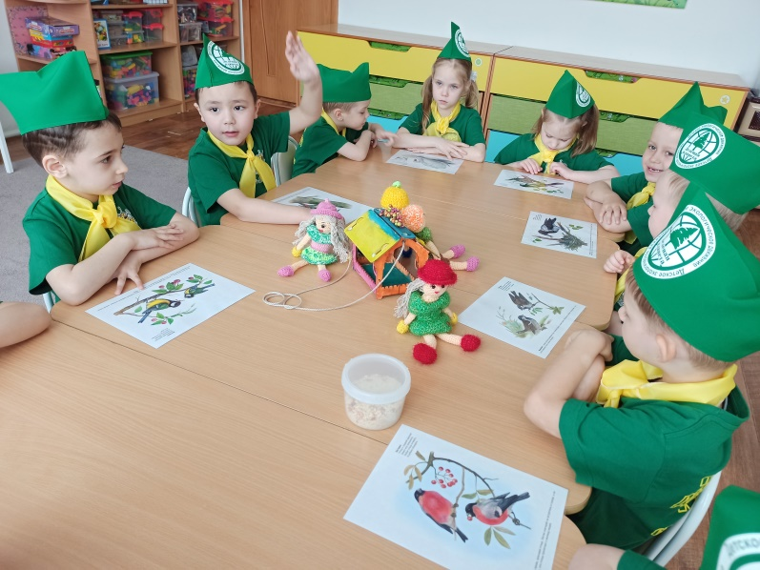
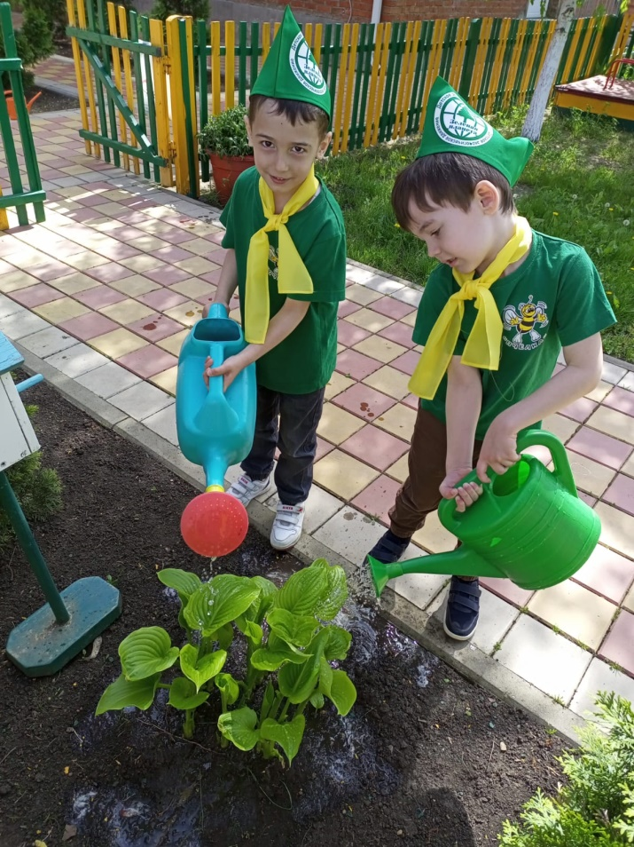
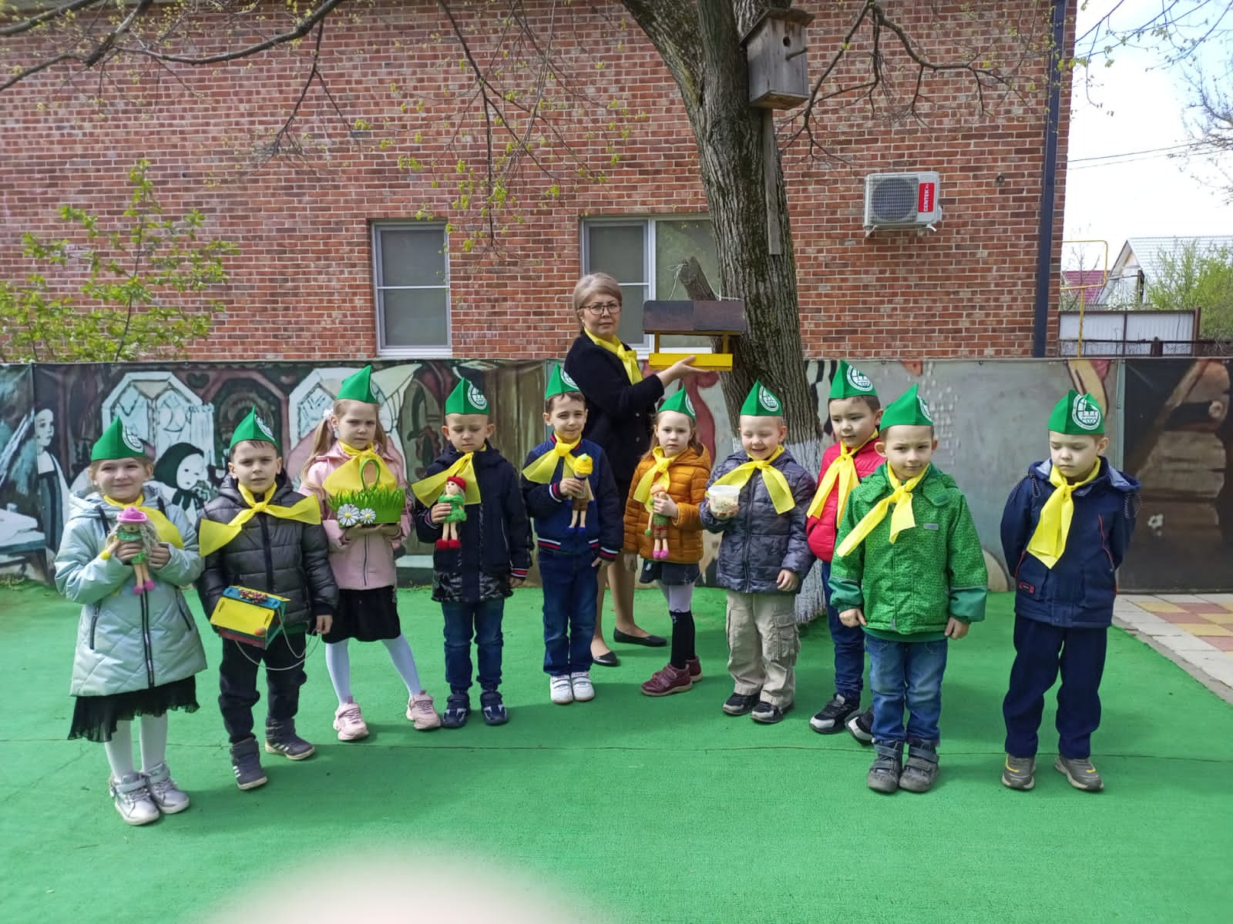
Экологическое воспитание в детском саду
«Бережём природу – бережём и Родину свою!»

Slide 3
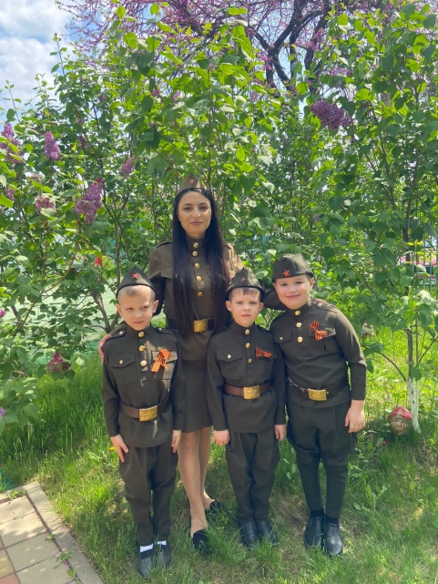
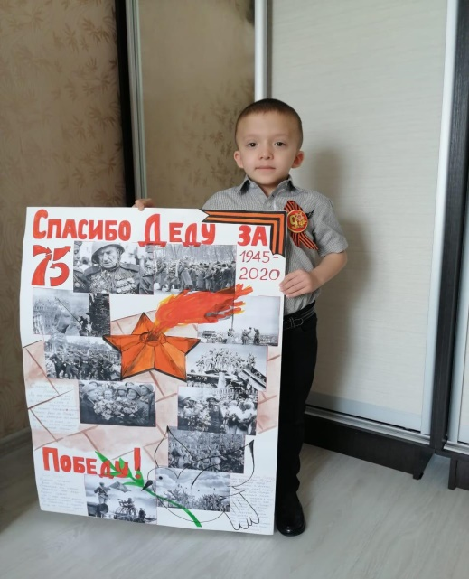
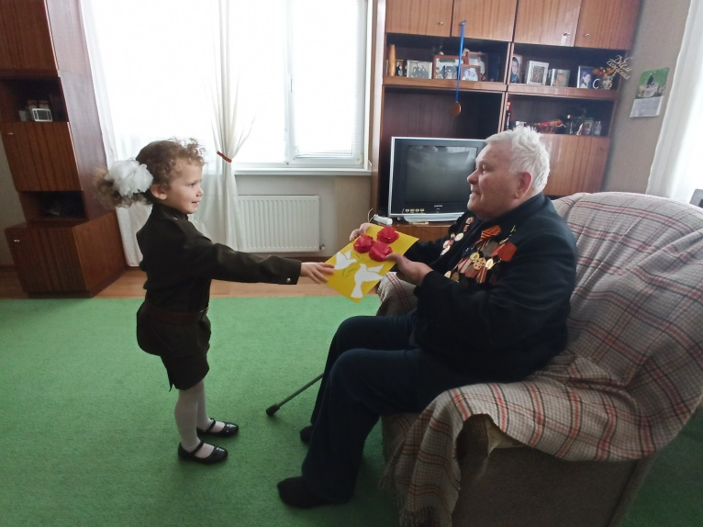
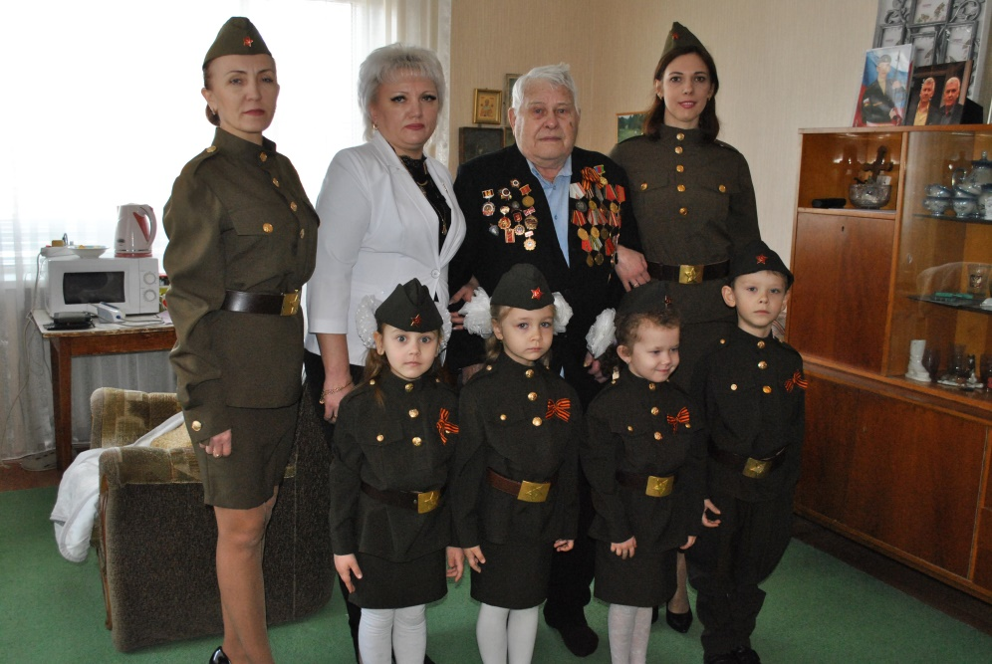
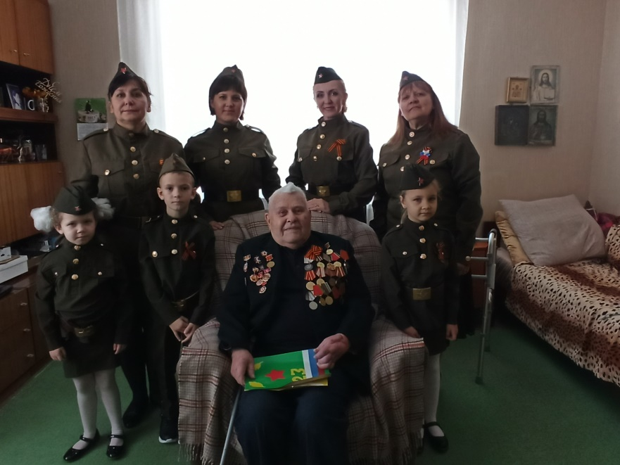
«Спасибо за Победу Вам, за мир и за покой,
За то, что небо светлое над нашей головой!»

Slide 4

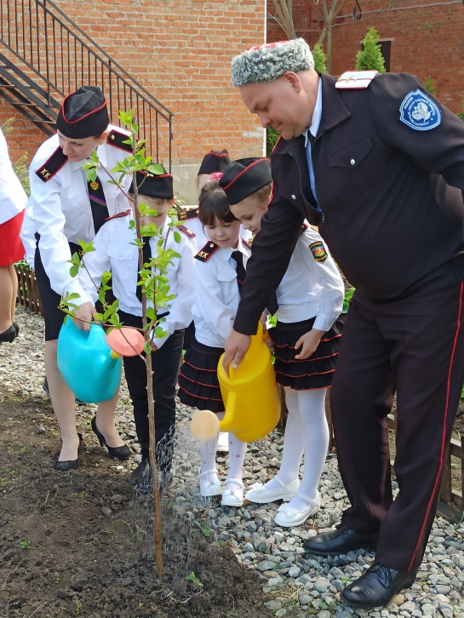
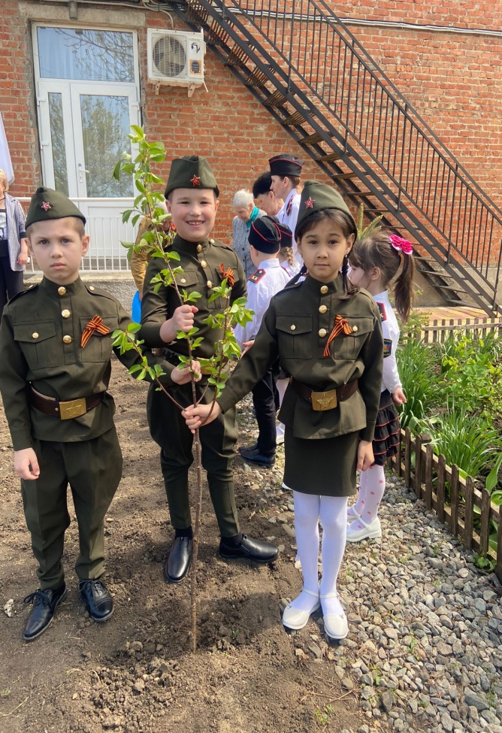
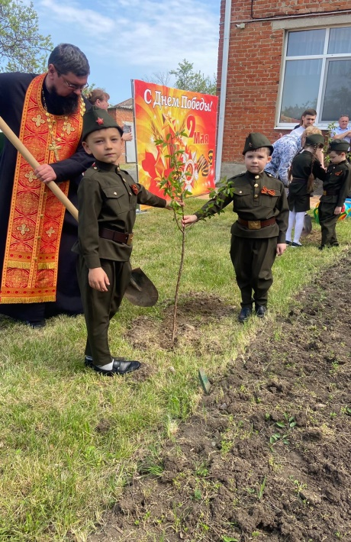
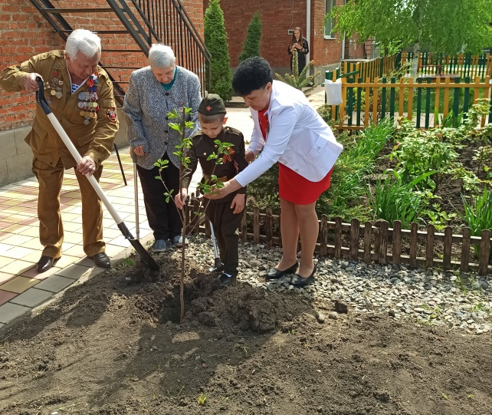
Акция «Сад Памяти!»

Slide 5
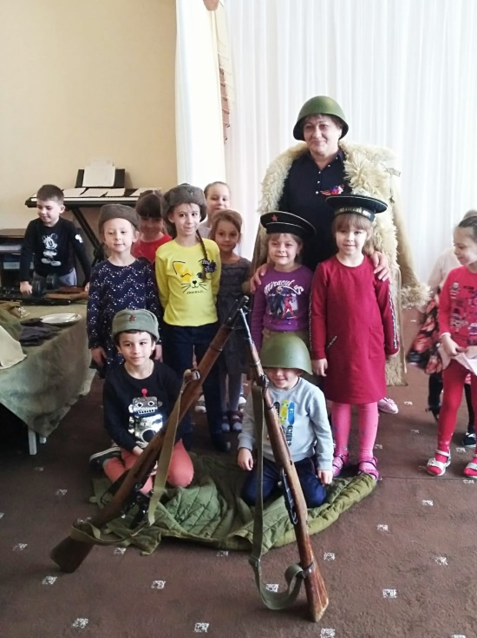
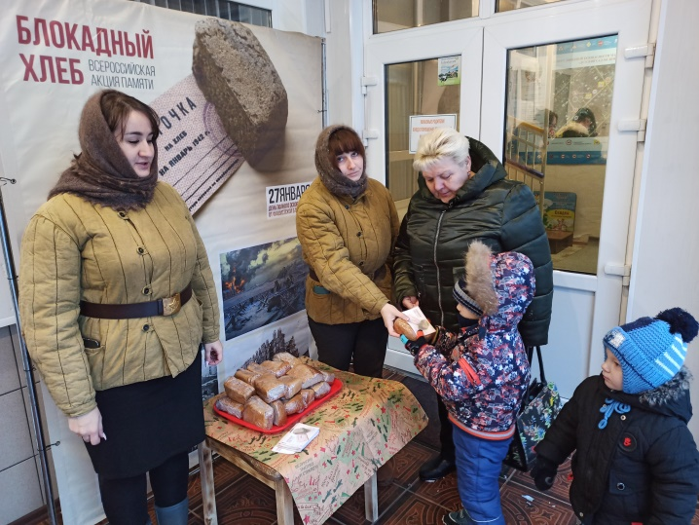
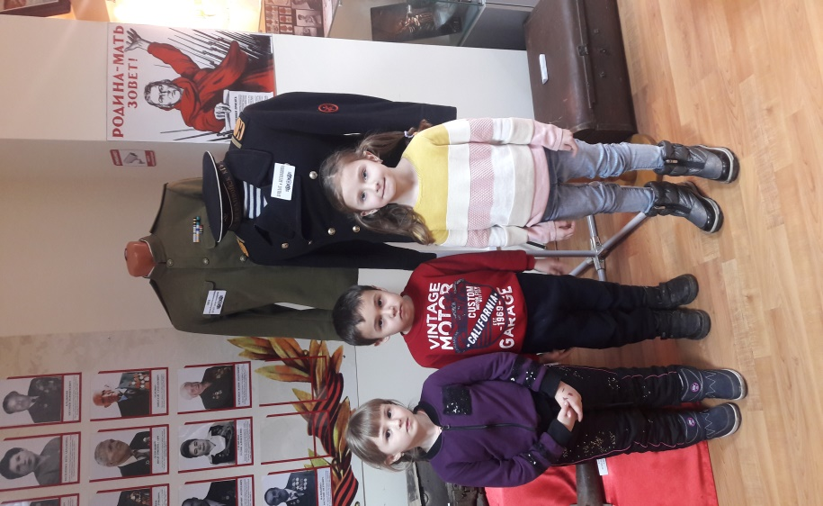
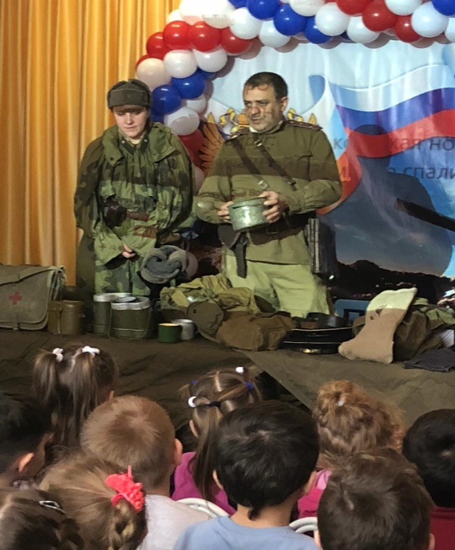
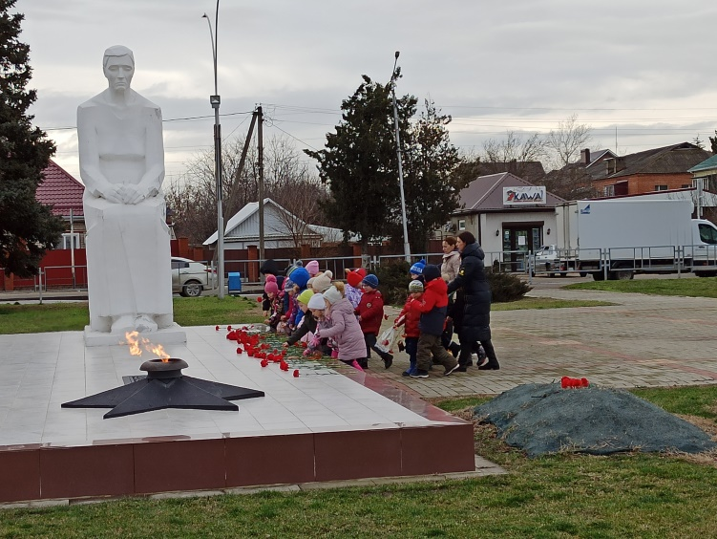
Год Памяти и Славы

Slide 6
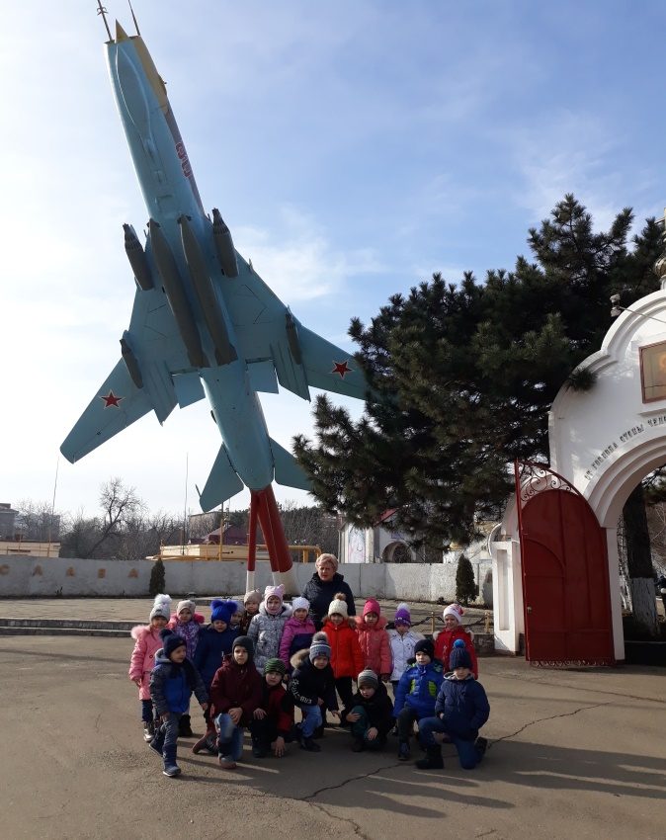
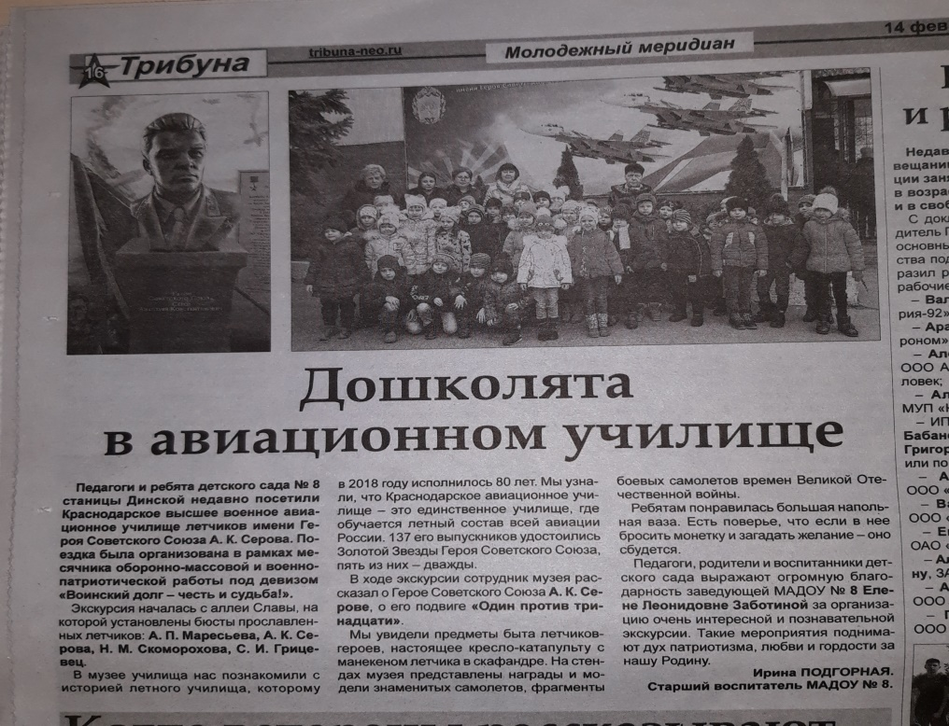
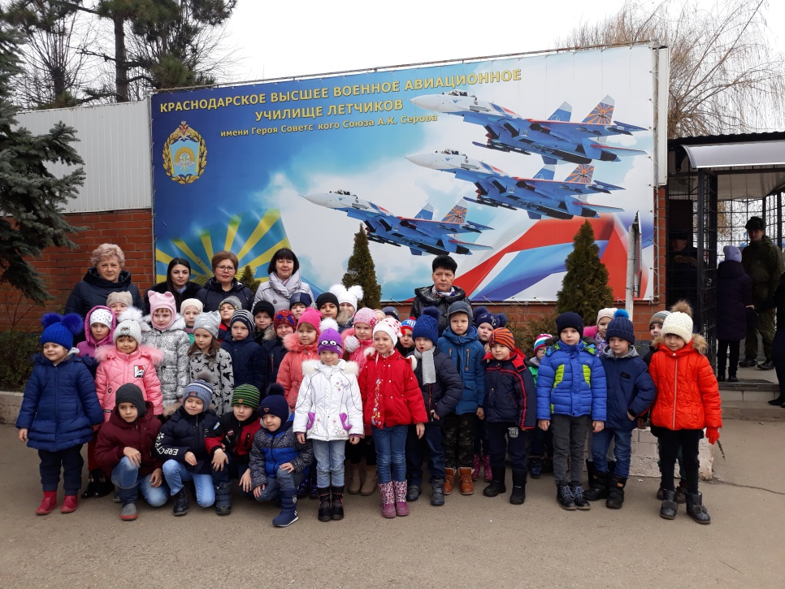
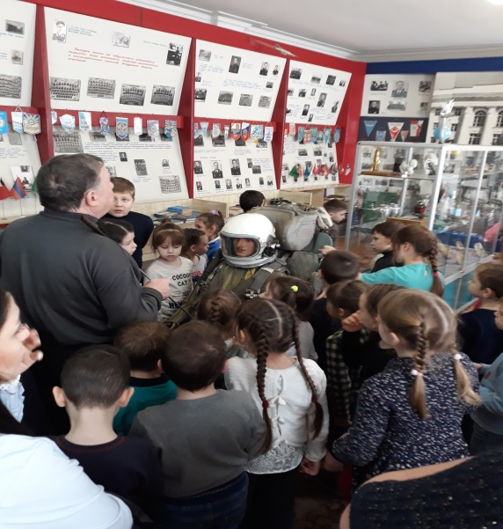
Летное училище г. Краснодар

Slide 7
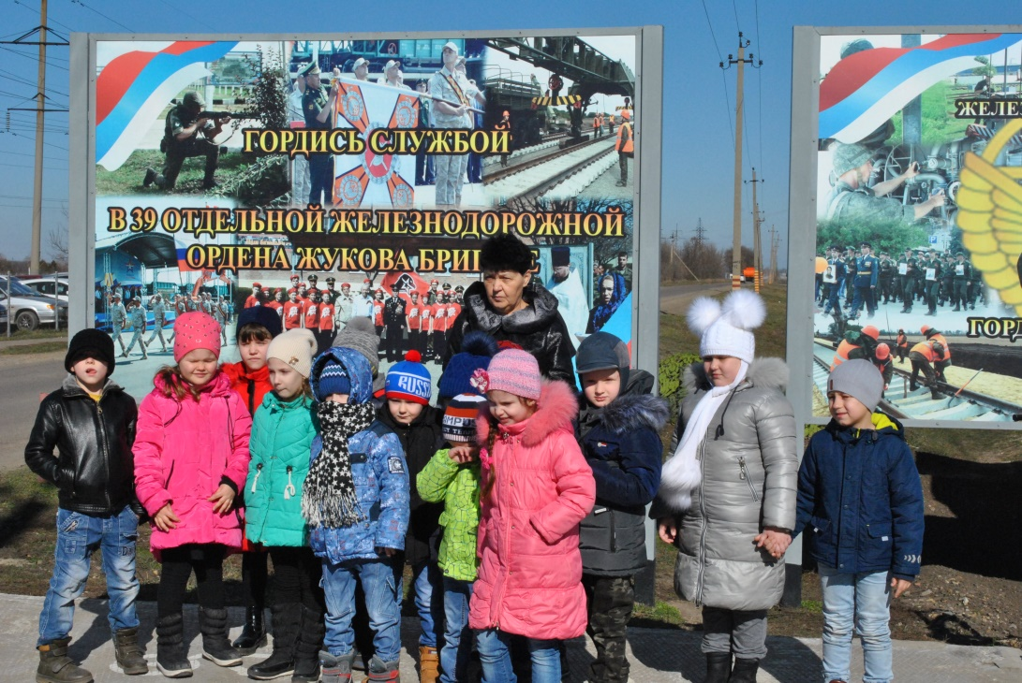
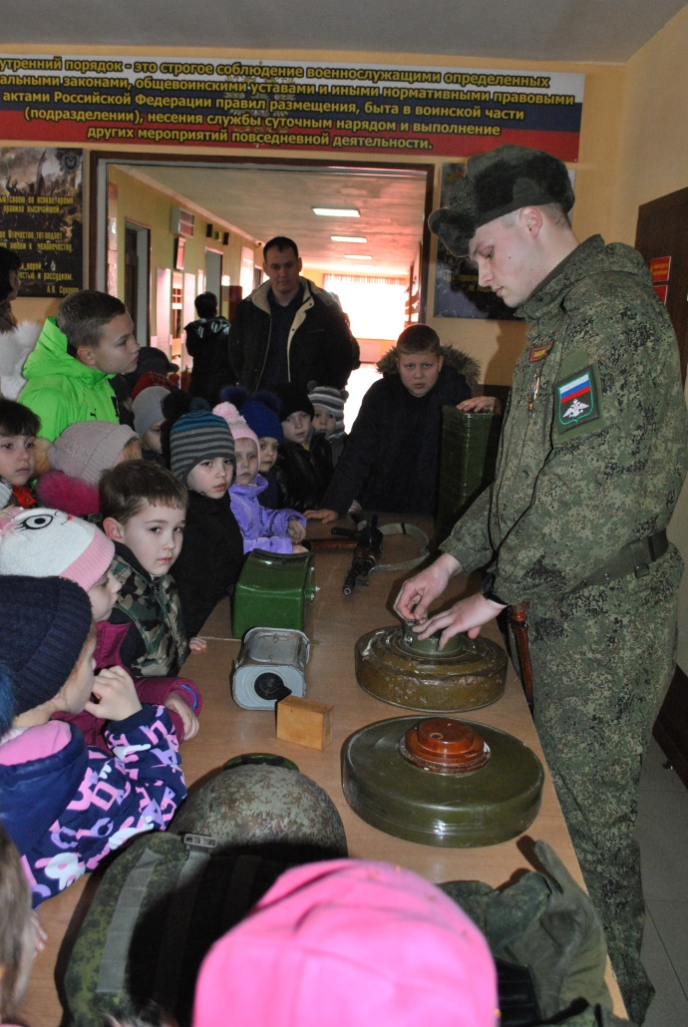
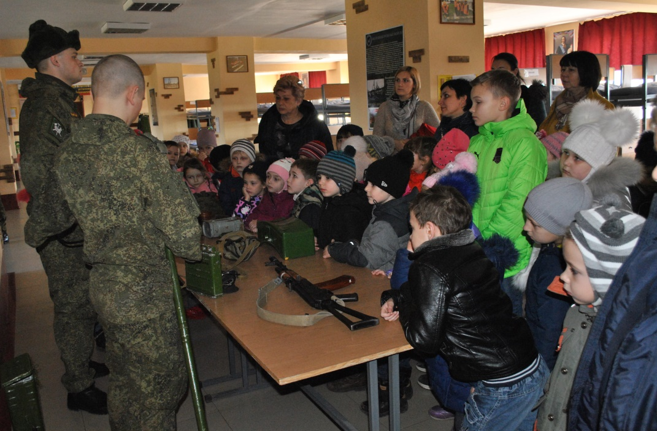
«Войсковая часть в
г. Тимашевск»

Slide 8
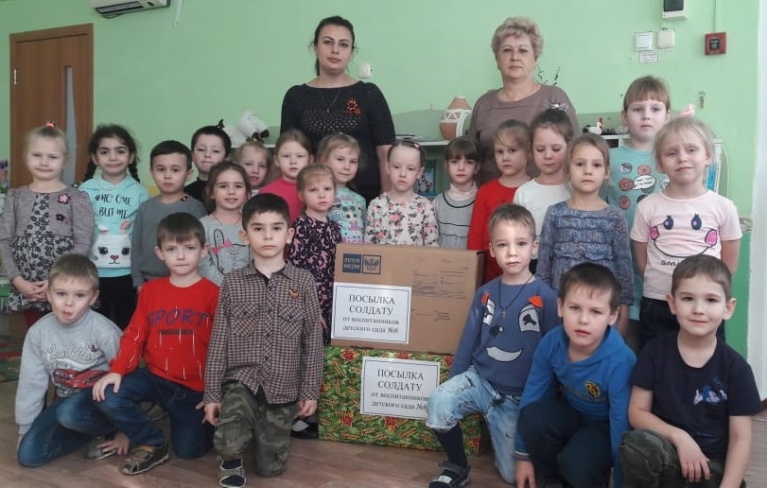
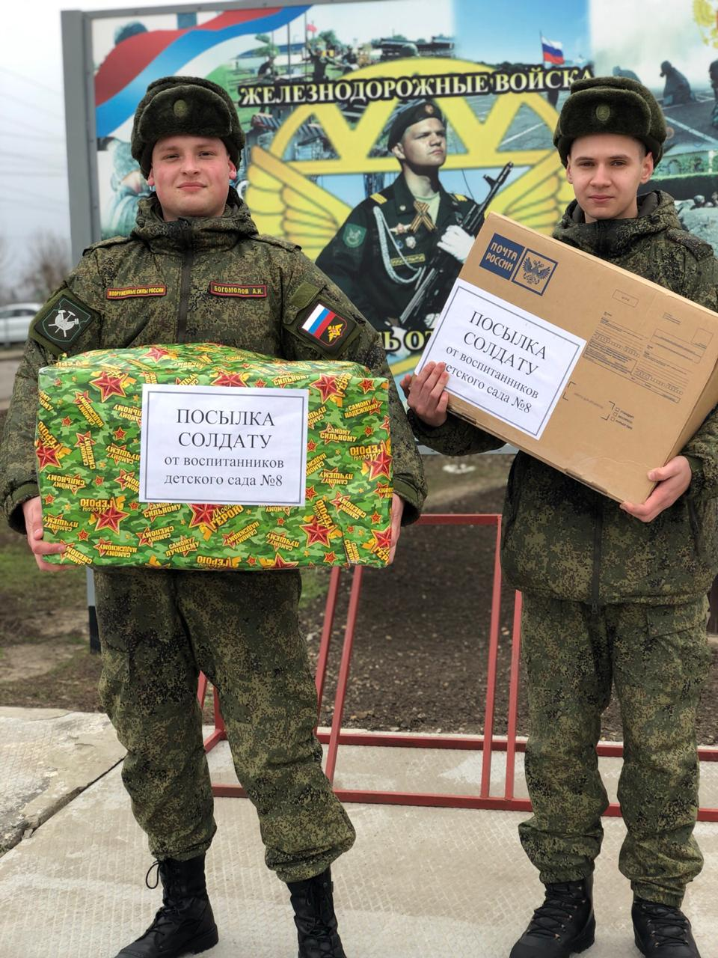
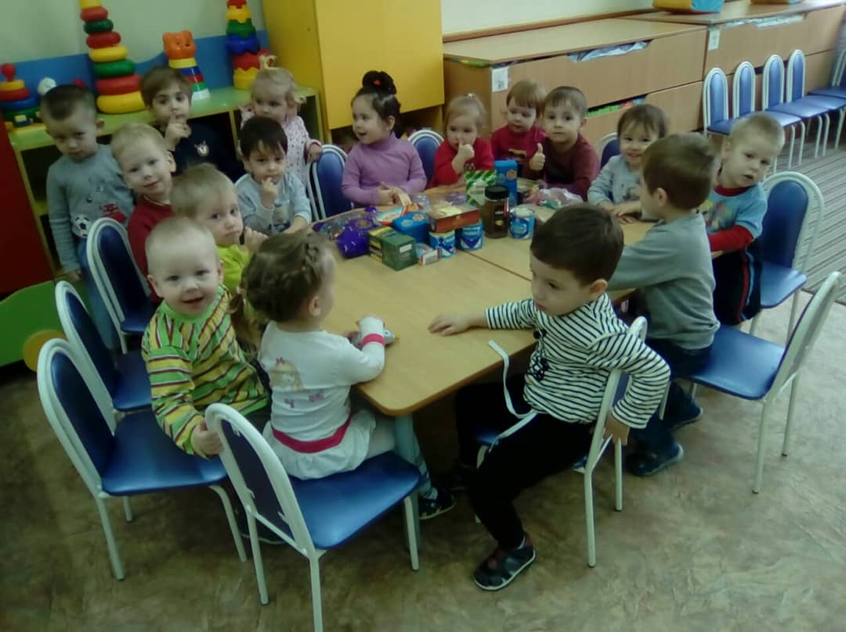
Посылка солдату

Slide 9


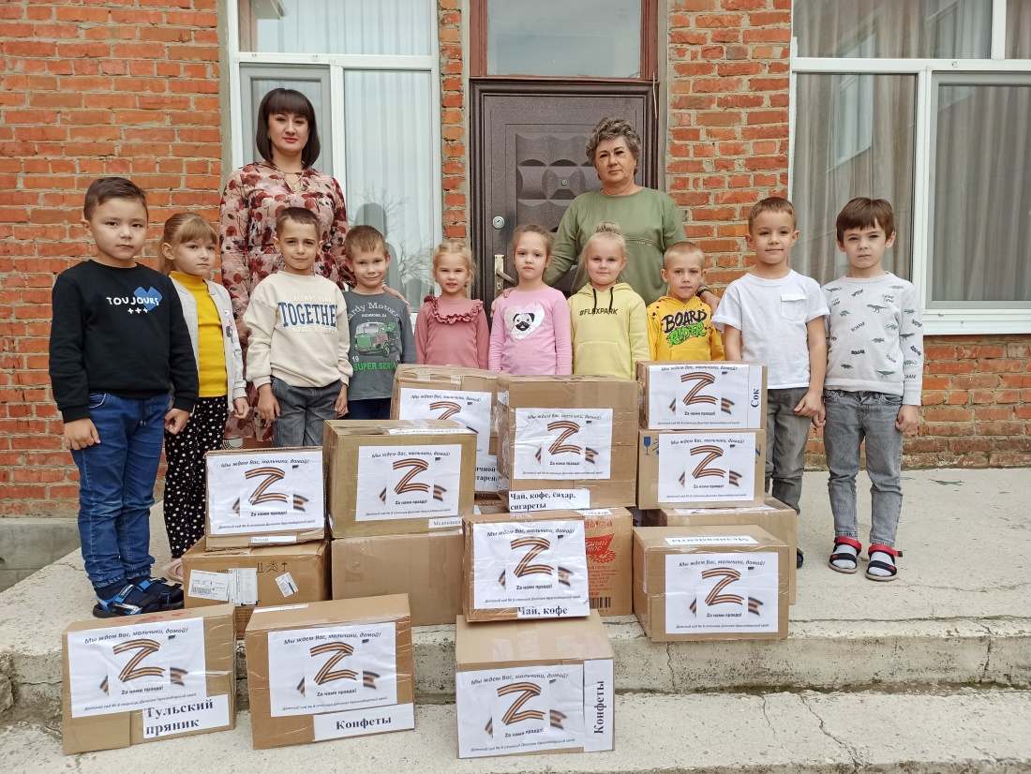
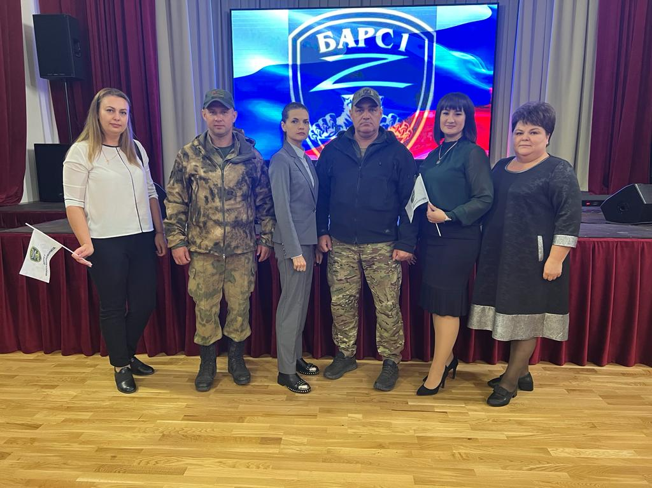

Slide 10
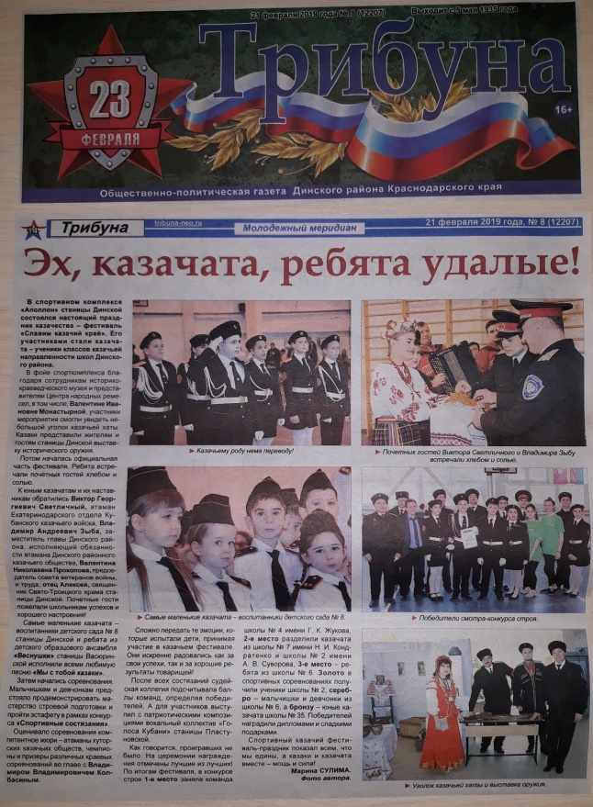
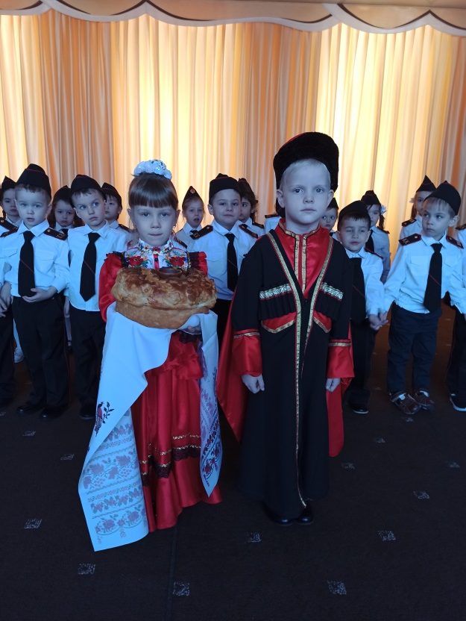
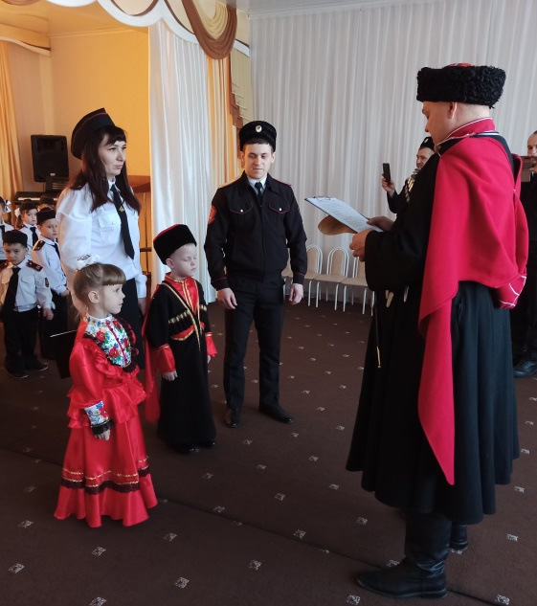
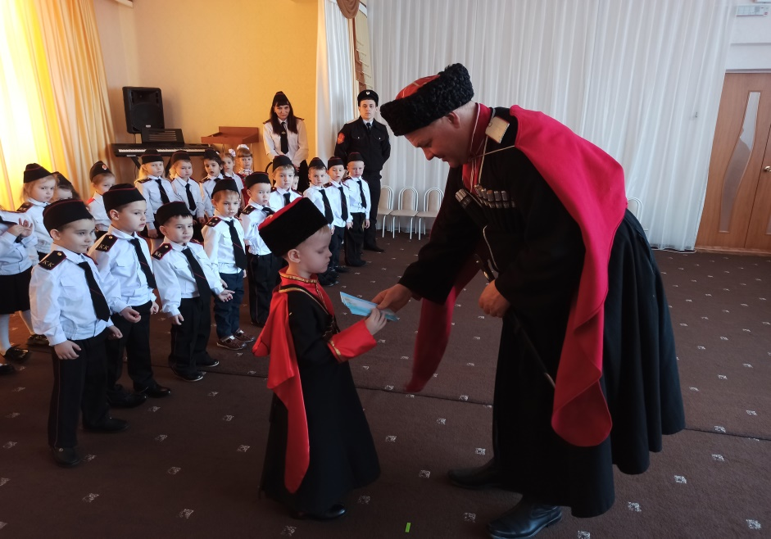
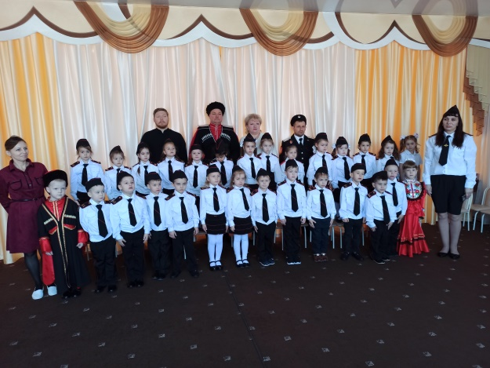
Казаки

Slide 11
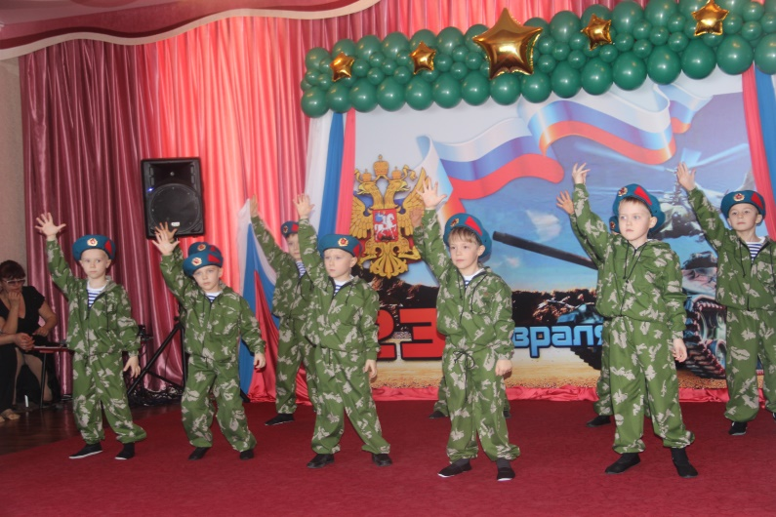
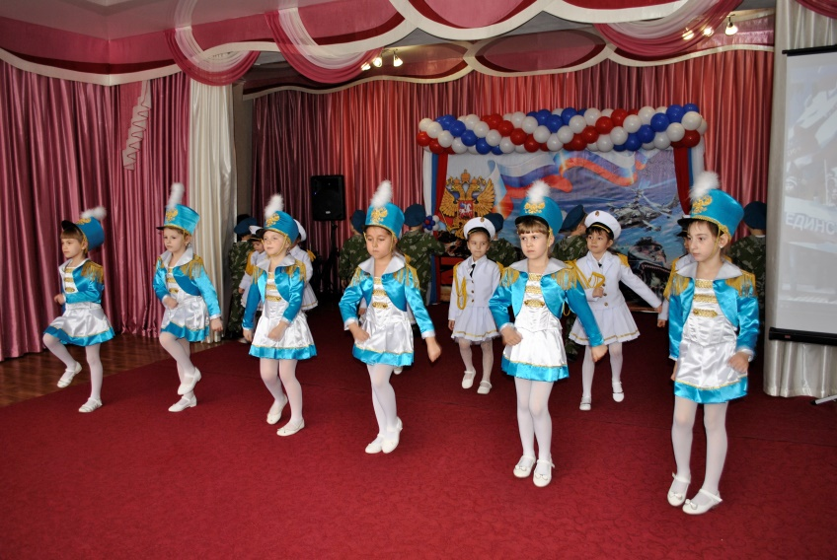
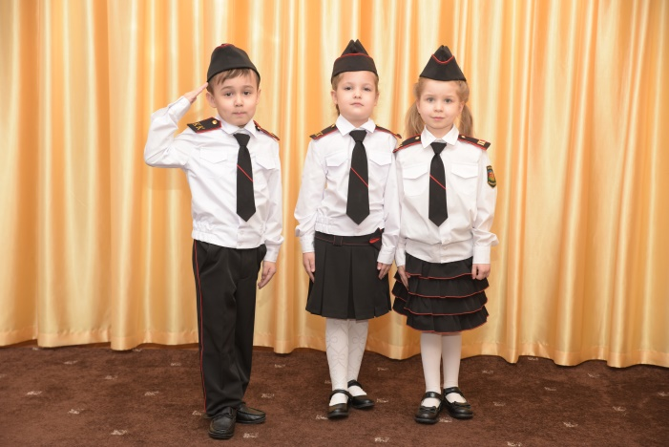
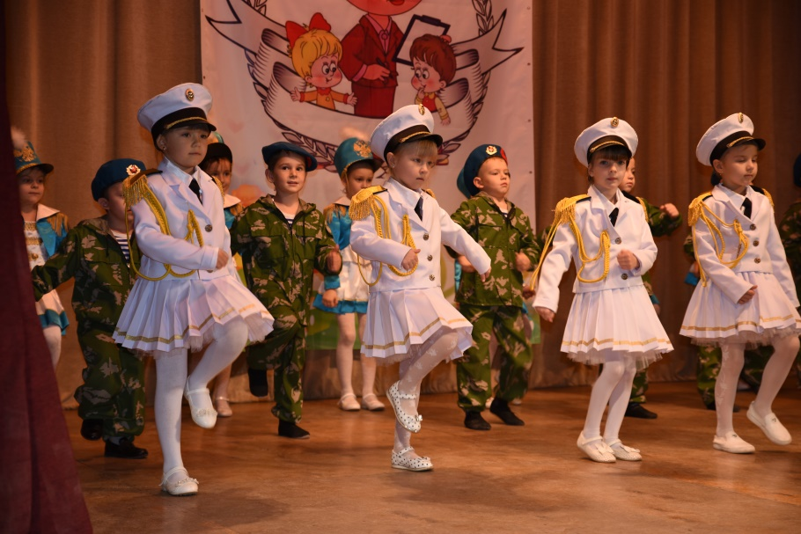
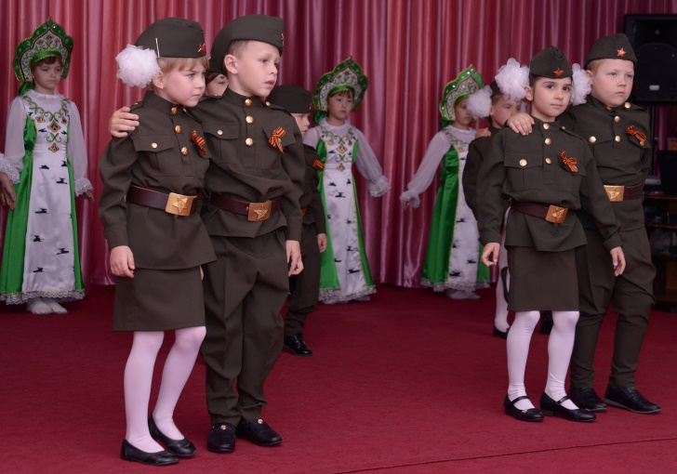
Форма

Slide 12
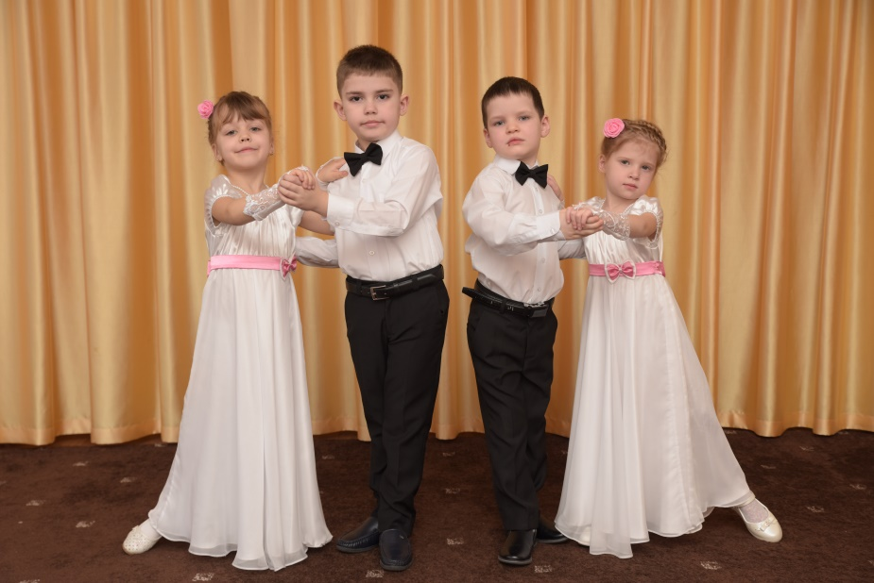
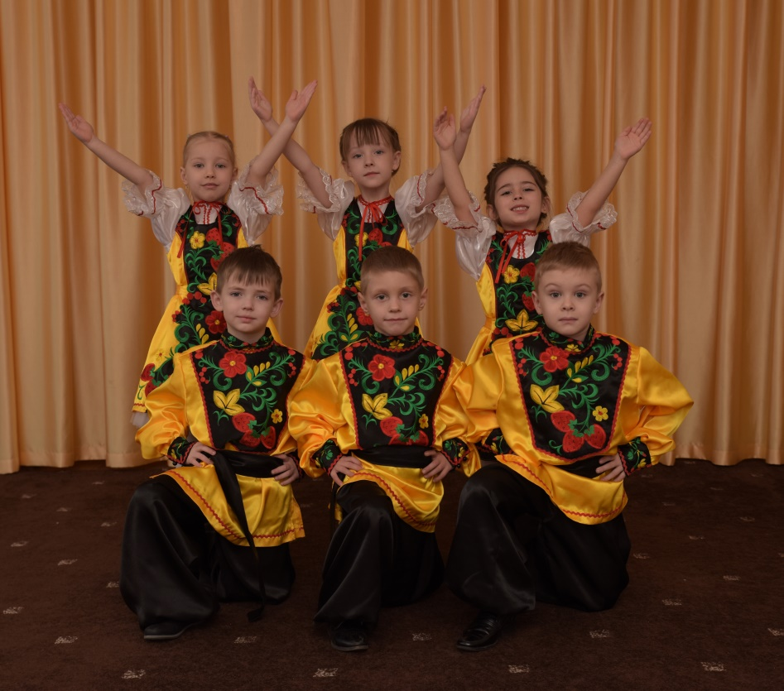
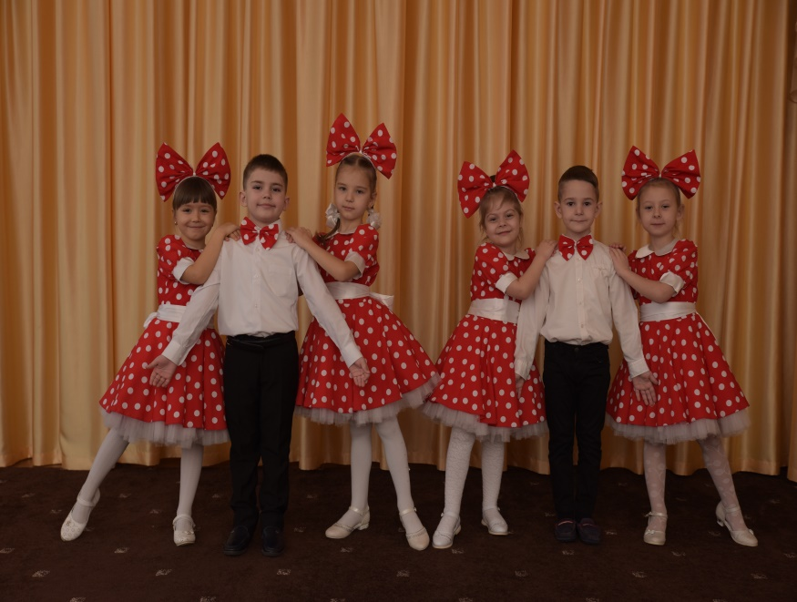
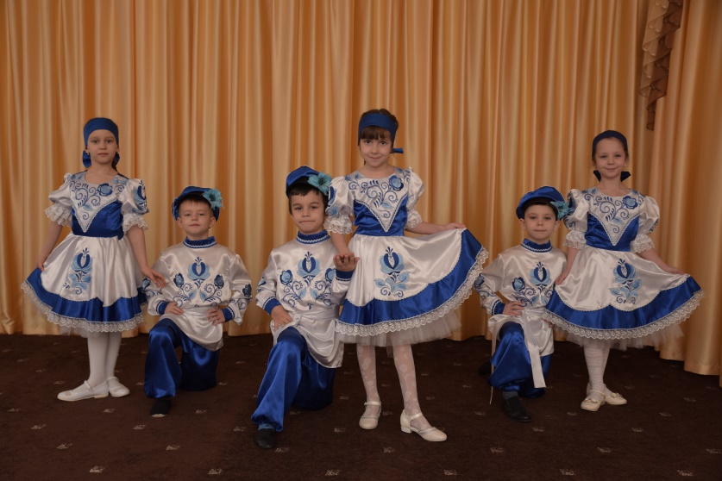

Slide 13
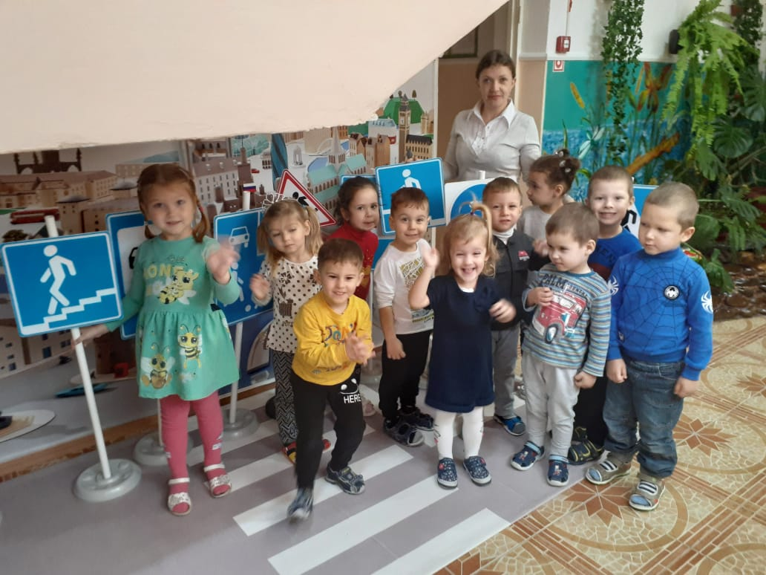
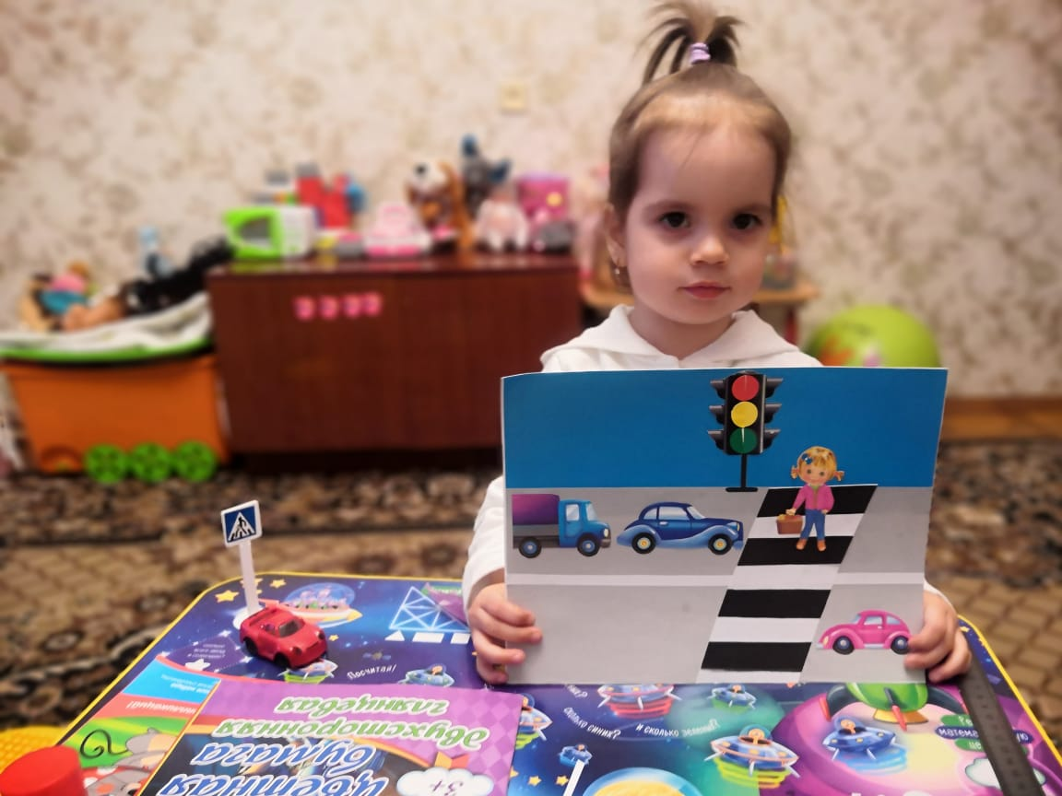
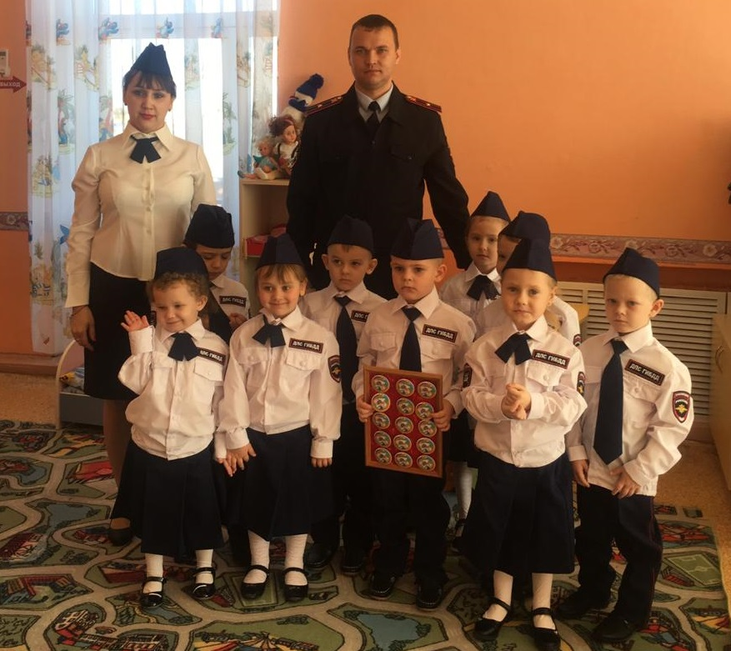

ЮИД

Slide 14




Мы исследователи: Этот удивительный воздух

Slide 15




Коллектив ГТО (готов к труду и обороне)

Slide 16




«В здоровом теле- здоровый дух!»

Slide 17



«Только творческий педагог может
развивать творческое начало в ребенке!»

Slide 18




Субботник – не только общественно-полезное.
но ещё и приятное, весёлое занятие.
Чистота – залог здоровья!

Slide 19





Встречаем детей

Slide 20



Голубь мира

Slide 21




Новогоднее сегодня настроение…

Slide 22





Slide 23




Мы выступаем…

Slide 24


Конкурс
Хрустальное сердце мира

Slide 25




Школа №1

Slide 26




Соблюдение традиций в детском саду

Slide 27


ОЧЕНЬ ВАЖНАЯ НАУКА – ПРАВИЛА ДВИЖЕНИЯ,
И ДОЛЖНЫ ИХ СОБЛЮДАТЬ ВСЕ БЕЗ ИСКЛЮЧЕНИЯ!!!

Slide 28




Дети в центре
Робототехники

Slide 29




В «гости к страусам»…
В путешествие с соблюдением правил БДД!

Slide 30

Очень весело в саду , с радостью туда иду,
чтобы целый день играть, бегать,
петь и танцевать

